Slide 1
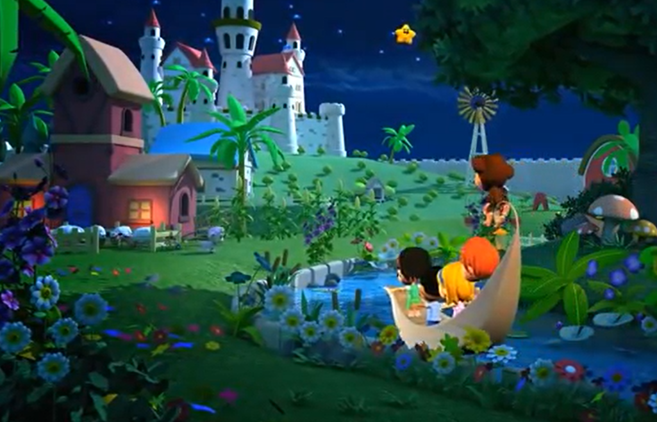

Slide 2

শাহরিণা বিন সুইটি
সহকারী শিক্ষক,
চরমোনাই মাদ্রাসা সরকারি প্রাথমিক বিদ্যালয়,
বরিশাল।
পরিচিতি
শ্রেণি : প্রথম
বিষয় : বাংলা
পাঠ : ৩৮
এ - কার

Slide 3
শিখনফল
শোনা :
১.২.২ কারচিহ্নযুক্ত শব্দ মনোযোগসহকারে শুনবে ও মনে রাখবে।
১.২.৩ কারচিহ্নহীন ও কারচিহ্নযুক্ত শব্দ দিয়ে তৈরি বাক্য শুনবে।
বলা :
১.২.১ কারচিহ্নহীন শব্দ স্পষ্টভাবে বলতে পারবে।
১.২.২ কারচিহ্নযুক্ত শব্দ স্পষ্টভাবে বলতে পারবে।

Slide 4
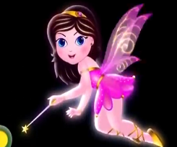

তোমরা সবাই কেমন আছ ?
ভালো আছি।
এসো আমরা সবাই মিলে গান শুনি।

Slide 5
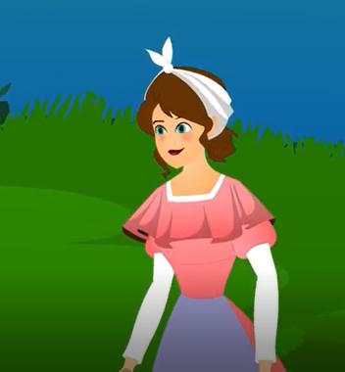
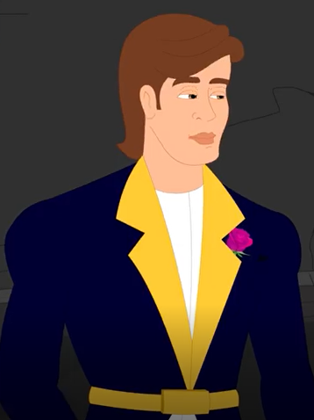
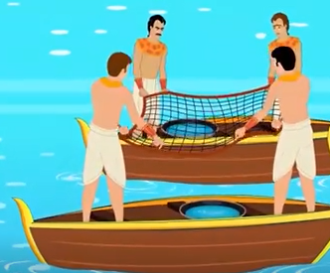
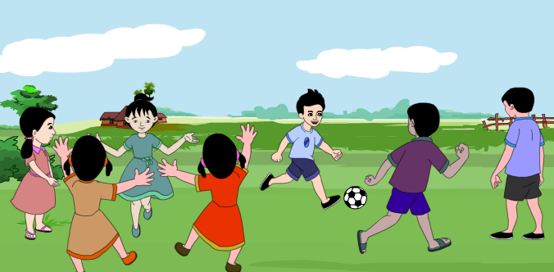
শিশুরা কী করে ?
খেলে।
এরা কারা ?
এরা জেলে।
ছেলে ।
মেয়ে।
এই কে ?
এই কে ?

Slide 6

আজ আমরা পড়ব
এ কার -

Slide 7
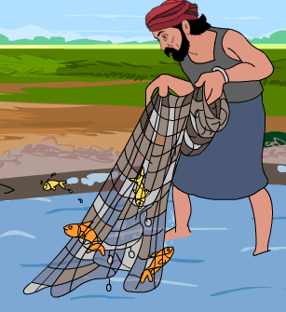
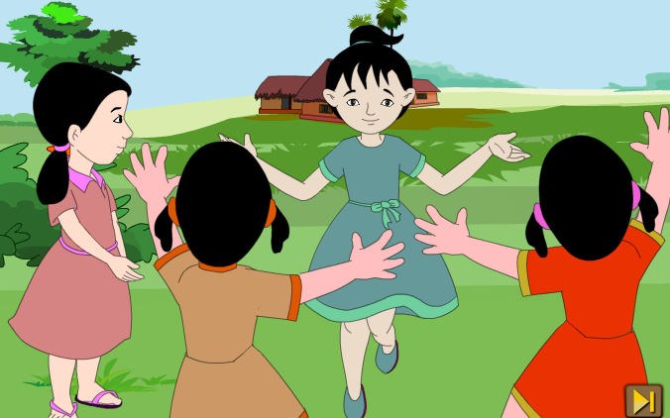
শুনি ও বলি
জেলে
ফেলে
হেসে
খেলে

Slide 8
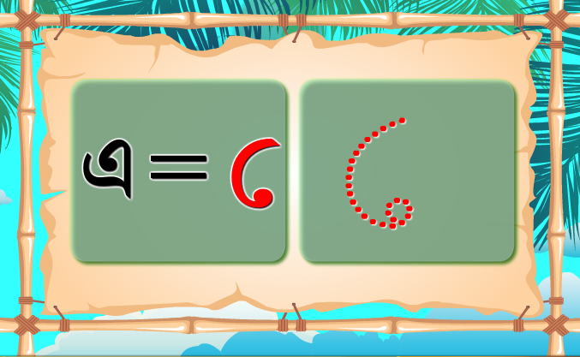
এসো, এ -কার চিনি

Slide 9
আমার সাথে পড়
জেলে
জ এ কার জে
ল এ কার লে
ফেলে
ফ এ কার ফে
ল এ কার লে
হেসে
হ এ কার হে
স এ কার সে
খেলে
খ এ কার খে
ল এ কার লে

Slide 10

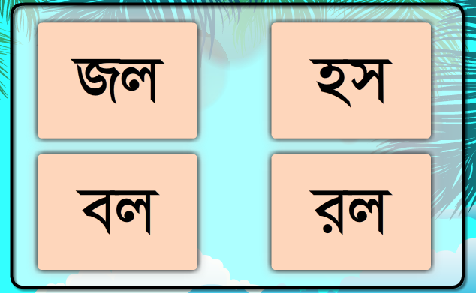
দলীয় কাজ
তোমরা জুঁই, গোলাপ, বেলি ৩ টি দলে ভাগ হয়ে বস।
নিচের শব্দগুলো বসিয়ে পড়।

Slide 11
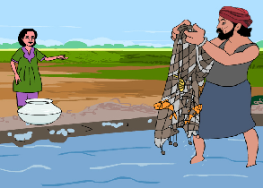
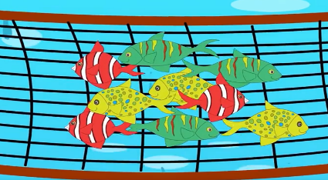
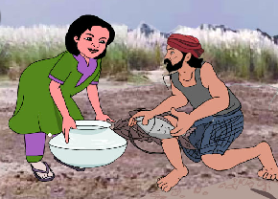

এসো, সবাই মিলে ছবির গল্পটি শুনি

Slide 12
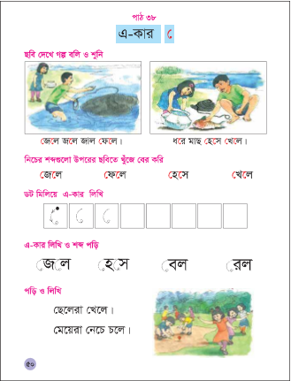
পাঠ্য বইর ৫০ পৃষ্ঠা খোল

Slide 13
মূল্যায়ন
নিচের শব্দগুলো থেকে এ কার খুঁজে বের করো
ছেলে
মেয়ে
বেল
রেল

Slide 14
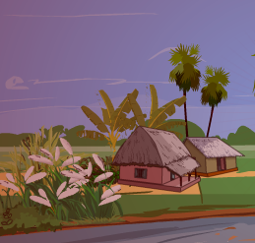
বাড়ির কাজ
খাতায় এঁকে নিয়ে আসবে।

Slide 15
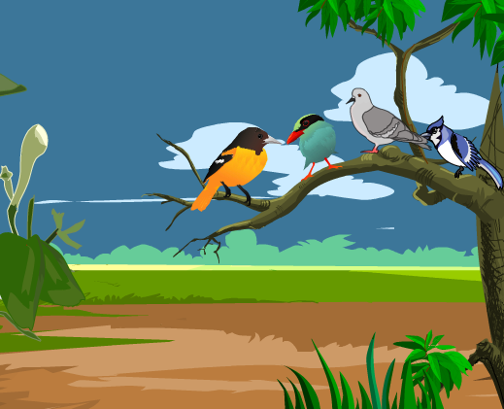
তোমাদের সবাইকে ধন্যবাদ

